Slide 1
מערכת שידורים לאומית

Slide 2
הזכות לכבוד
אזרחות
חט"ב כיתות ט'
שם המורה: אלה גבאי

Slide 3

מה נלמד היום
לכל אדם יש זכות לחיות בכבוד אנושי, פרטיות בחייו האישיים ואיסור
פגיעה בשמו הטוב על מנת לשמור על אדם מפני יחס מעליב או השפלה.
איסור
חיפוש על גופו של אדם
איסור
לירוק בפניו של אדם

Slide 4
איסור
חדירה לגופו, לביתו או למשרדו ללא הסכמתו או ידיעתו
איסור
לחדור או לחשוף פרטים אישיים מחייו של אדם ללא הסכמתו

Slide 5
איסור
פרסום שמו או תמונתו בניגוד לרצונו
איסור
פרסום מידע על חייו הפרטיים ללא רשותו (גם אם מדובר במידע אמין)
איסור
להקליט בסתר אדם
איסור
פרסום מידע שקרי המכפיש את האדם ופוגע בו

Slide 6
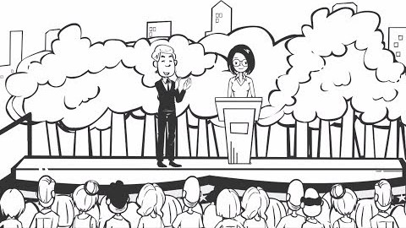
הסרטון מטעם מט"ח, כל ישראל אחים והחוויה הדמוקרטית
ערך כבוד האדם
Notes:
https://www.youtube.com/watch?v=Tu_QE5RIixI

Slide 7
מה למדנו?
הזכות לכבוד פירושה שלכל אדם יש זכות שלא ישפילו אותו ולא יזלזלו בו.
לכל אדם יש זכות לחיות ללא חשיפה והתערבות בחייו (הזכות לפרטיות)
לכל אדם הזכות שלא יפרסמו עליו מידע שיקרי ושלילי (הזכות לשם טוב)

Slide 8
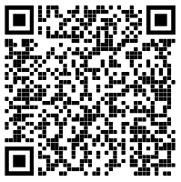
משימה
צפו בכתבה המשודרת המצורפת: https://tinyurl.com/tjjgutg
א. הציגו את הזכות לכבוד.
ב. הסבירו כיצד באה לידי ביטוי הפגיעה בזכות לכבוד.
סרקו את ה-QR CODE
כדי לגשת לכתבה

Slide 9
הזכות לחירות

Slide 10
הזכות לחירות
לכל אדם הזכות לחשוב, להתנהג ולפעול בהתאם לרצונו כל עוד הוא אינו פוגע באדם אחר, בחוק, בחברה או בעצמו

Slide 11
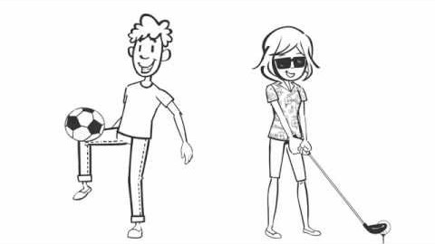
הסרטון מטעם מט"ח, כל ישראל אחים והחוויה הדמוקרטית
מושג על קצה המזלג: חירות
Notes:
https://www.youtube.com/watch?v=Ku1PQjmYOcg

Slide 12
חופש המחשבה והמצפון
לכל אדם יש זכות לחשוב , לגבש לעצמו דעה ולהחזיק בערכים מוסריים ואתיים. החופש של כל אדם לפעול על פי הערכים שלו ולסרב לבצע מעשים הנוגדים את המצפון שלו.

Slide 13
חופש הביטוי
חופש הביטוי מבטיח את היכולת להחליף שלטון בדרכי שלום על ידי שכנוע והסברה. הוא מהווה אמצעי בקרה על פעולות השלטון
לכל אדם יש את הזכות להביע את דעותיו באופן פרטי וציבורי בדרך של הפגנה ,דיבור, כתיבה, אומנות ועוד

Slide 14

הסרטון מטעם המכון הישראלי לדמוקרטיה
חופש הביטוי | הסתה ופגיעה בפרטיות
Notes:
https://www.youtube.com/watch?v=Y9mSI-x9urw

Slide 15
חופש התנועה
זכות זו ניתנת לצמצום על ידי מעצר כמו : כליאה או צו של בית משפט כגון: צו עיכוב יציאה מהארץ ,צו הרחקה ומעצר בית
החופש של כל אדם לנוע ממקום למקום בחופשיות בתוך הארץ ומחוץ לגבולותיה

Slide 16
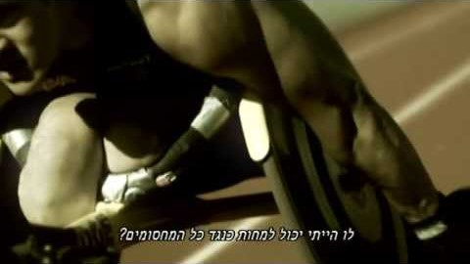
הסרטון מטעם Youth
זכות האדם מס' 13: חופש התנועה
Notes:
https://www.youtube.com/watch?v=nVa4qUlIJis

Slide 17
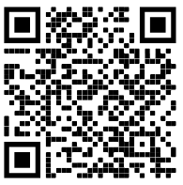
משימה
א. קראו את הכתבה המצורפת.
https://bit.ly/2vNFZXv
"מחמירים את ההגבלות: אסור ללכת לפארקים, קניונים ולים" – מדור בריאות, N12, MAKO. פורסמה ב-17.03.20
הסבירו כיצד נפגעת הזכות לחופש התנועה בכתבה.
ב. הסבירו את חשיבותה של זכות זו.
סרקו את ה-QR CODE
כדי לגשת לכתבה

Slide 18
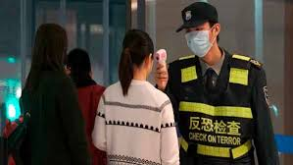
התבוננו בתמונה והסבירו כיצד באה לידי ביטוי הזכות לחופש התנועה
https://encrypted-tbn0.gstatic.com/images?q=tbn%3AANd9GcTqwu-BF2gNFRcyUmIZj4r4Tx5DcYqOzt3IA1byzZtNs5CsEsW1
Notes:
https://encrypted-tbn0.gstatic.com/images?q=tbn%3AANd9GcTqwu-BF2gNFRcyUmIZj4r4Tx5DcYqOzt3IA1byzZtNs5CsEsW1

Slide 19
חופש הדת וחופש מדת
חופש הדת
זכותו של כל אדם לבחור להאמין בדת מסוימת, להשתייך לקבוצה דתית ולקיים את הטקסים, המצוות והמנהגים
חופש מדת
זכותו של כל אדם להחליט כי הוא אינו מאמין בדת מסוימת ואינו משתייך לקבוצה דתית. אי אפשר לחייב אדם להשתייך לקבוצה דתית או לקיים מנהגים, טקסים ופולחן דתי, בניגוד לרצונו.

Slide 20

הסרטון מטעם המכון הישראלי לדמוקרטיה
חופש הדת וחופש מדת

Slide 21
חופש העיסוק
כל אדם יכול לעבוד בכל עבודה ובכל מקצוע שיבחר בהתאם למגבלות הכתובות בחוק.
המגבלות הם על מקצועות מסוימים שמצריכים הכשרה ורישוי כמי רופאים וכן הגבלות על חופש העיסוק שנועדו להגן על החברה כגון: סחר בסמים

Slide 22
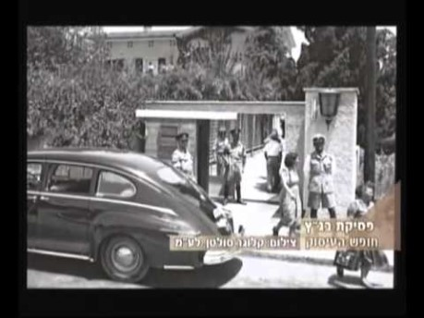
הסרטון מטעם משרד החינוך
פסיקת בג"צ-חופש העיסוק-ערוץ הכנסת
Notes:
https://www.youtube.com/watch?v=FOXKHcEo580

Slide 23
הזכות לחירות-מה למדנו?
הזכות לחירות פירושה שלכל אדם יש זכות לחיות, להחליט, לבחור ולפעול כרצונו, כל עוד הוא אינו פוגע באחרים או בעצמו.
אין לשלול מאדם את חירותו על ידי מעצר או הגבלת חופש המחשבה והפעולה שלו.
מהזכות לחירות נגזרות חירויות רבות: חופש הביטוי, חופש התנועה, חופש העיסוק, חופש הדת, חופש מדת ועוד

Slide 24
מה למדנו?
חופש הביטוי
לכל אדם יש זכות לבטא את עמדותיו , דעותיו ואמונותיו
בצורה גלויה, פומבית
ובכל דרך כמו: לבוש, כתיבה, דיבור ועוד.
חופש התנועה
לכל אדם יש זכות לנוע כרצונו ולהיות בכל מקום בתוך מדינתו, מחוץ למדינתו בהתאם לתנאים של כל מדינה.

Slide 25
מה למדנו?
חופש העיסוק
לכל אדם יש זכות לעבוד בכל עבודה ובכל מקצוע בהתאם להגבלות הכתובות בחוק.
חופש הדת
לכל אדם יש זכות להאמין ולהשתייך לדת אותה הוא בחר ולקיים את מנהגיה

Slide 26
מה למדנו?
חופש מדת
לכל אדם יש זכות שלא להאמין בדת מסוימת, לא לסבול מכפייה דתית ולא לקיים מנהגים דתיים בניגוד לרצונו
חופש המחשבה והמצפון
לכל אדם יש זכות שתהיה לו דעה ומחשבה בכל נושא
כל אדם יכול לפעול לפי המצפון שלו

Slide 27

בחנו את עצמכם
מהי הזכות הבאה לידי ביטוי במשפטים שלפניכם:
סופר פרסם ספר ובו קטעים מועתקים מספרה של סופרת ידועה
תחנת רדיו אסרה לשדר שיר מחאה
הממשלה קראה לתושבים לא לצאת מגבולות המדינה
פורסמה תמונה של שחקן מפורסם ברשתות החברתיות ללא רשותו
אדם הורשע בעבירה מבלי שהתקיים דיון בבית המשפט בעניינו
הממשלה פרסמה הנחיות לציבור בניסיון להתמודד עם התפשטות וירוס הקורונה
Photo from Freepik

Slide 28
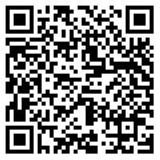
סרקו את ה-QRCODE לצפייה במשימות שניתנו במהלך השיעור

Slide 29
תודה שהשתתפתם בשיעור

Slide 30


